Slide 1
Autószerviz

Slide 2
Feladat
Egy autószerelő műhelynek weboldalát kellet megcsinálni sql-ban
Máté: Sql kódot írta.
Csongi: Figmaval foglalkozott es segített az sql kódban segített a Máténak, illetve Ppt-t csinálta.
Péter: Figmaval foglalkozott es segített az sql kódban segített a Máténak.

Slide 3






Slide 4
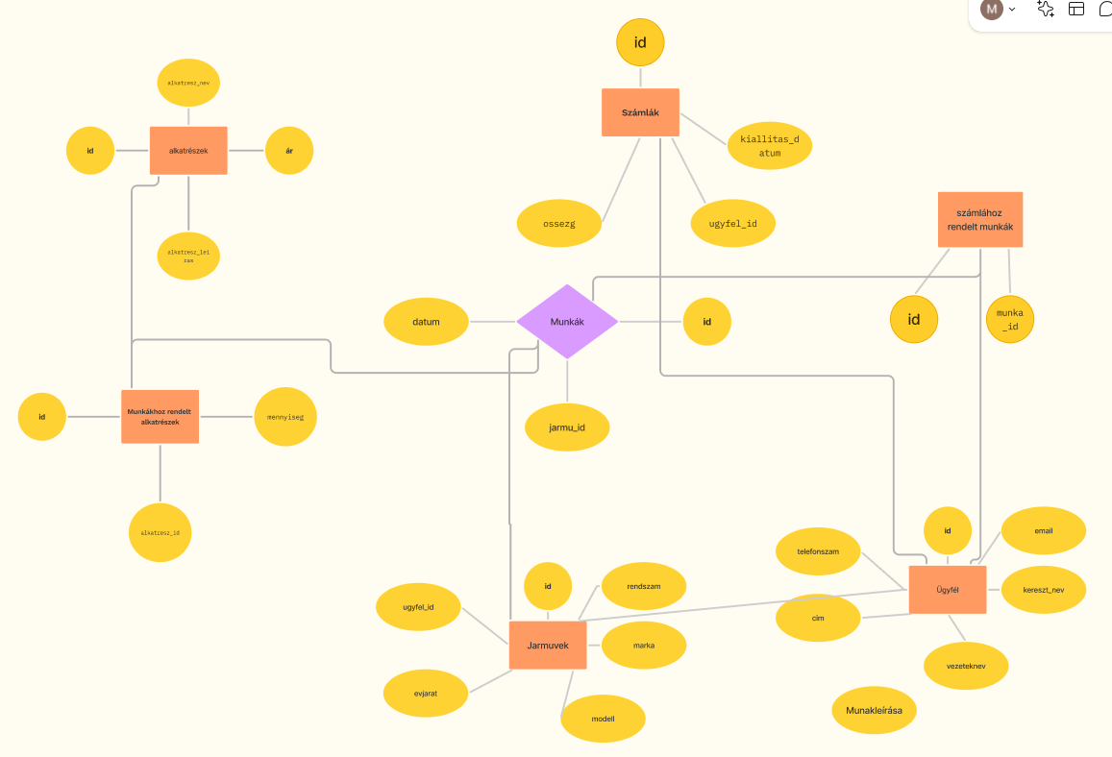
terv

Slide 5
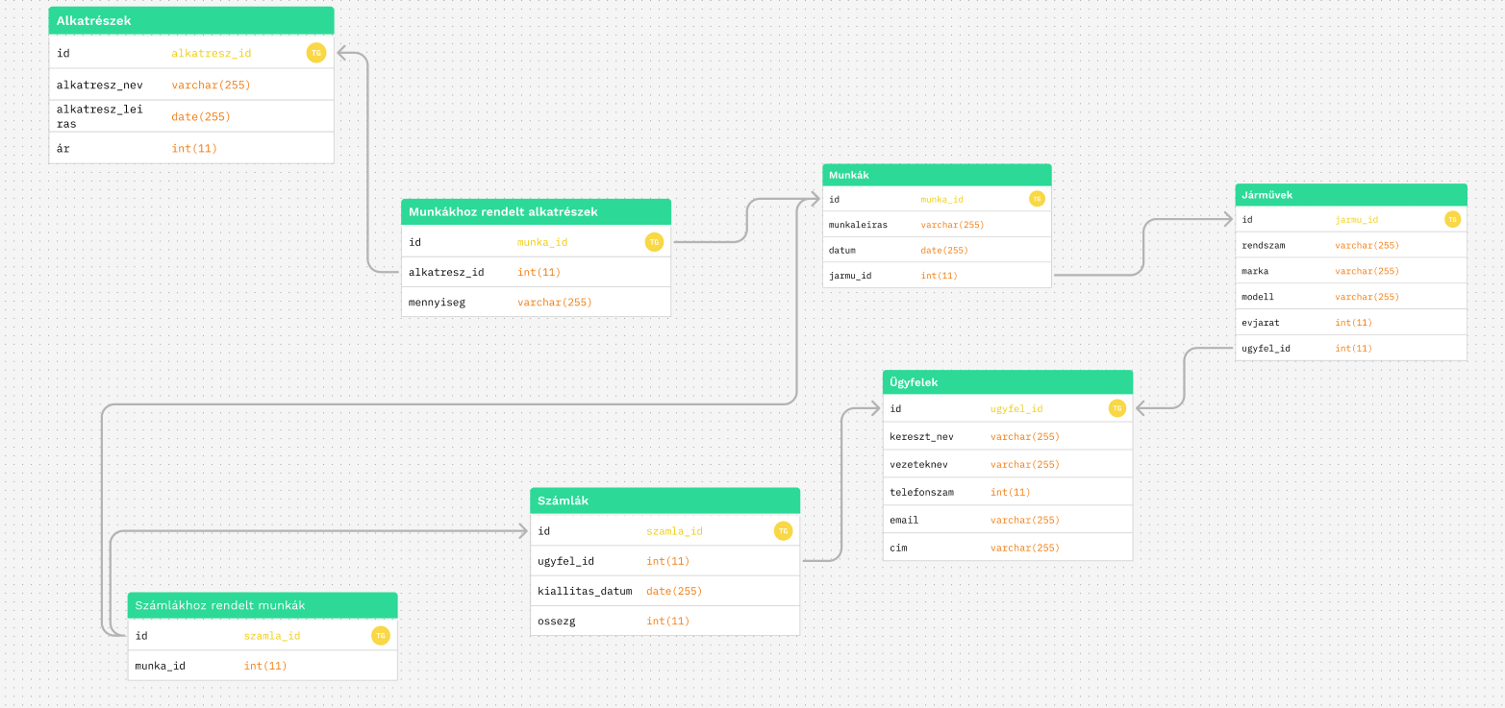
terv

Slide 6
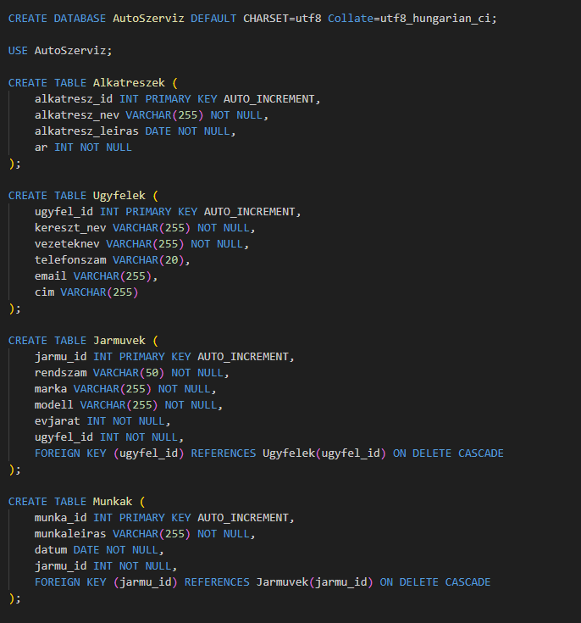
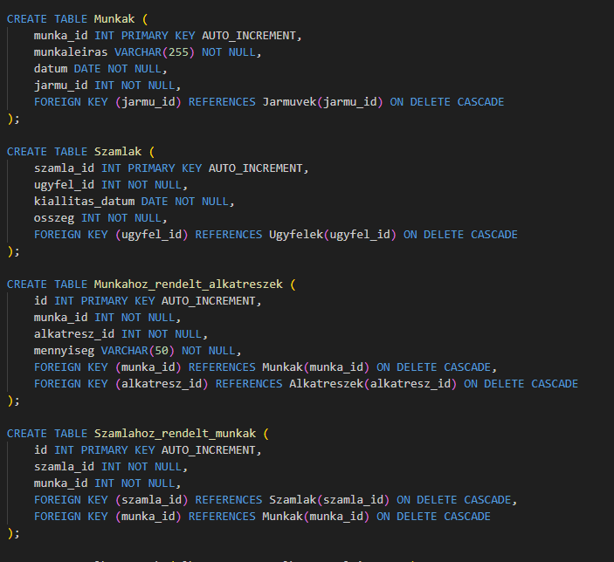
sql

Slide 7
Köszönöm a figyelmet!
Keszitette: Konyhási Máté, Pintér Csongor, Jankovics péter

